Slide 1
BarStocker
Haider Esmir Acosta Urrego
Jhon Mario Clavijo Sánchez

Slide 2
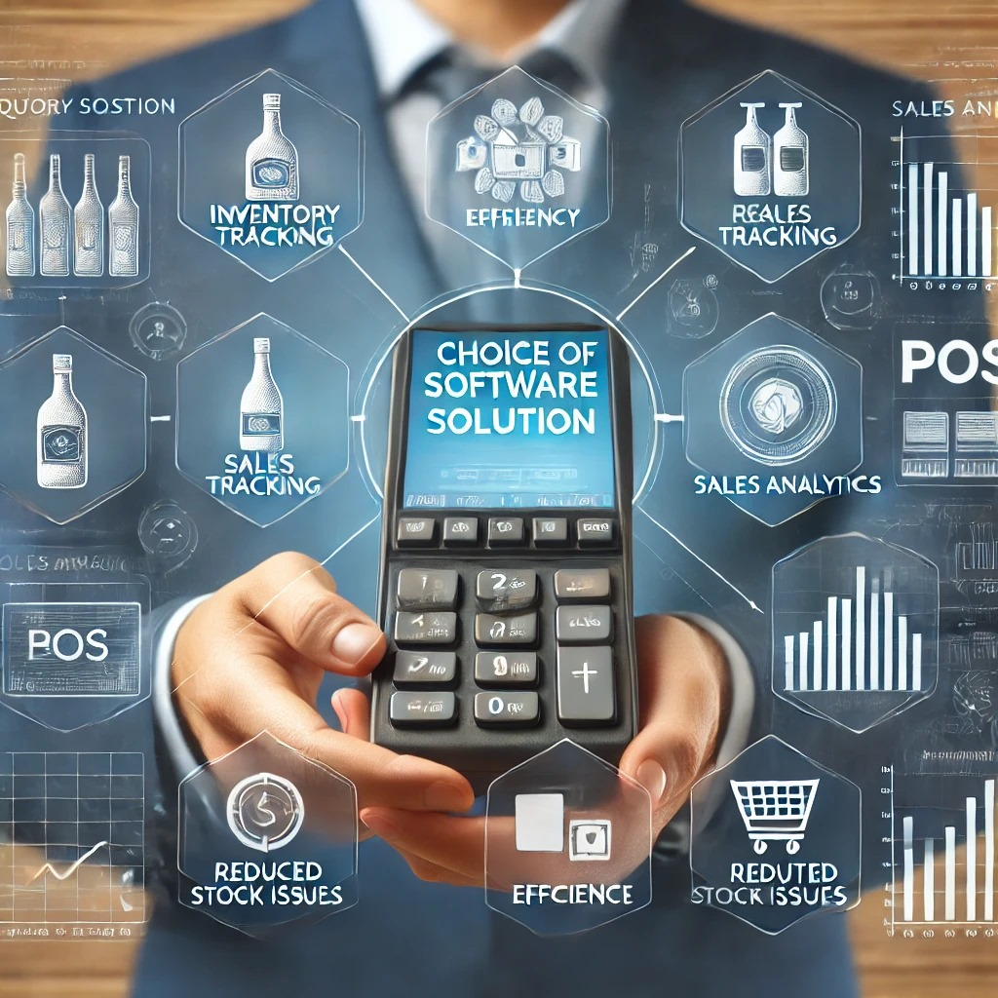
Opción Escogida
Software

Slide 3
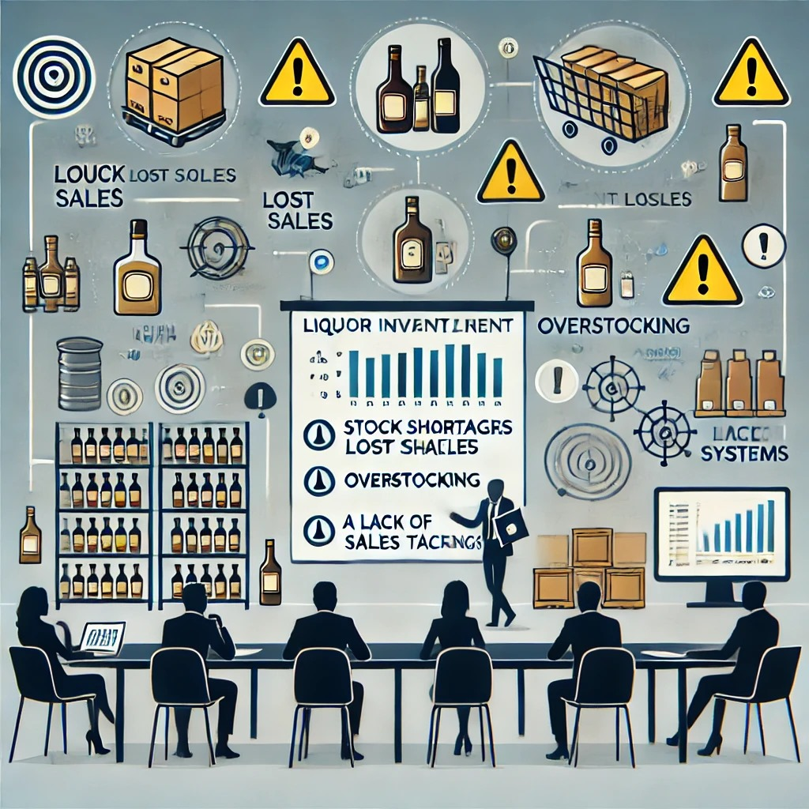
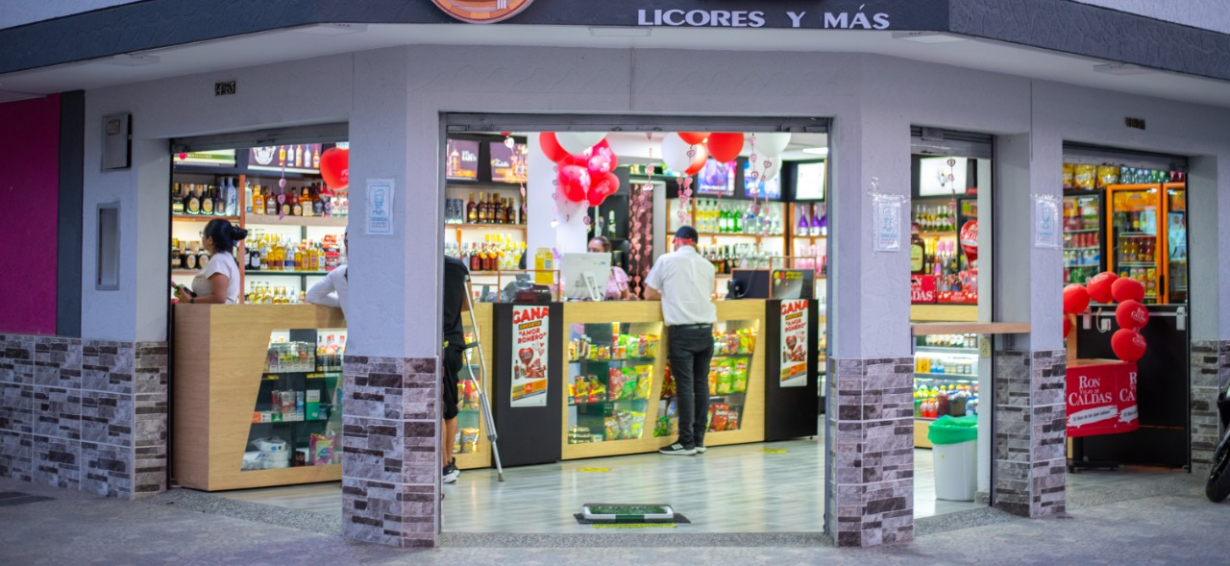
Descripción del problema

Slide 4
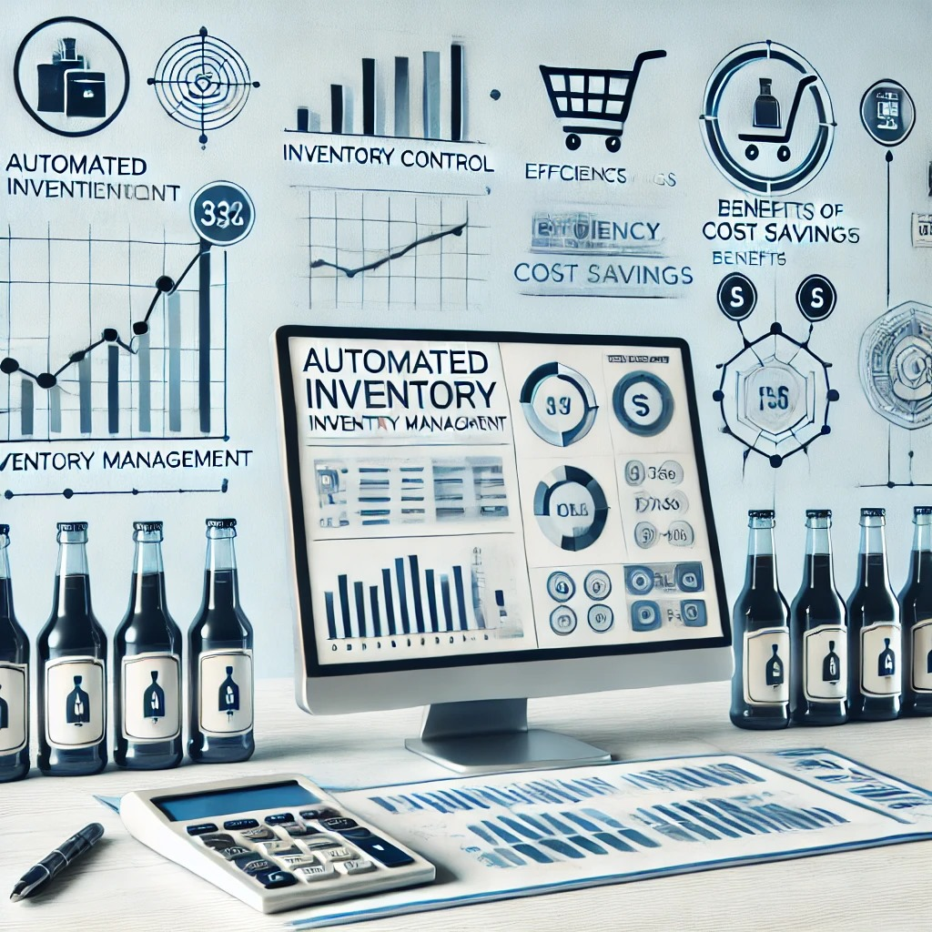
Justificación
En la actualidad, la gestión eficiente de inventarios es fundamental para el éxito de cualquier empresa, sin importar su tamaño.

Slide 5
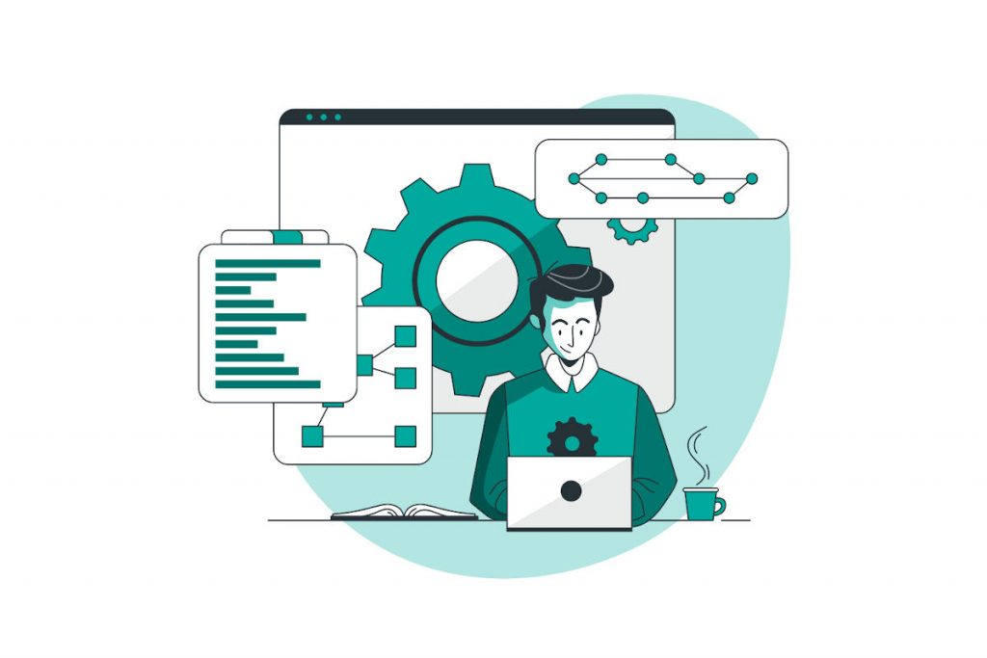
Objetivo General
Desarrollar un software eficiente y escalable que integre la gestión completa de las operaciones de ventas e inventario de la empresa, permitiendo a vendedores, administradores y usuarios realizar sus tareas de forma ágil y eficaz. El sistema optimizará las operaciones del negocio, garantizando la disponibilidad de información precisa y actualizada en tiempo real, contribuyendo así a una mejor toma de decisiones y a la mejora continua de la productividad.

Slide 6
Objetivos Específicos
Identificar como a través de un software podemos agilizar los procesos de posventa de una pyme relacionada a la industria del licor
Implementar un sistema de gestión de ventas que automatice el proceso de registro y seguimiento de las transacciones, permitiendo un control preciso de las ventas y la actualización automática del inventario en tiempo real.
Desarrollar un sistema de reportes automatizados que permita generar informes sobre el estado de ventas, inventario y comportamiento de los clientes, facilitando la toma de decisiones estratégicas.

Slide 7
¿Como se desarrollo?
Se desarrollo a través de Java NetBeans y utiliza una base de datos MySQL para almacenar los datos. La aplicación tiene una interfaz gráfica de usuario (GUI) intuitiva y fácil de usar. Esta permite a los usuarios realizar las siguientes tareas :
Agregar, modificar y eliminar productos del inventario, realizar ventas, emitir facturas, Llevar un control de ventas, llevar un control sobre el inventario mediante un Excel, registrar usuarios, y asignar roles.

Slide 8
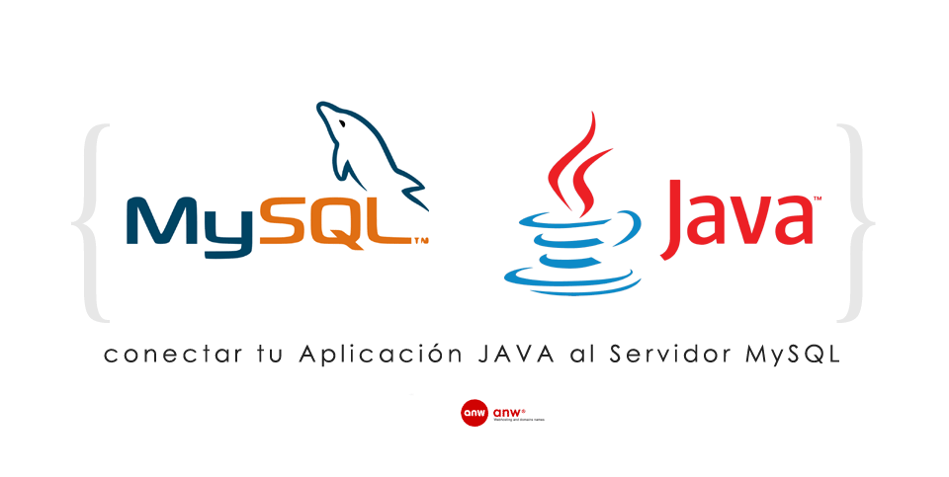


Aplicación Utilizada
Para la el desarrollo del sistema de ventas POS, se utilizo el lenguaje de Java, bajo el entorno de desarrollo de Apache NetBeans. Para la creación e implementación de la base de datos se utilizo My SQL, y la comunicación entre estos dos programas se utilizo XAMPP, permitiendo gestionar la base mas fácilmente a través de phpMyAdmin.

Slide 9
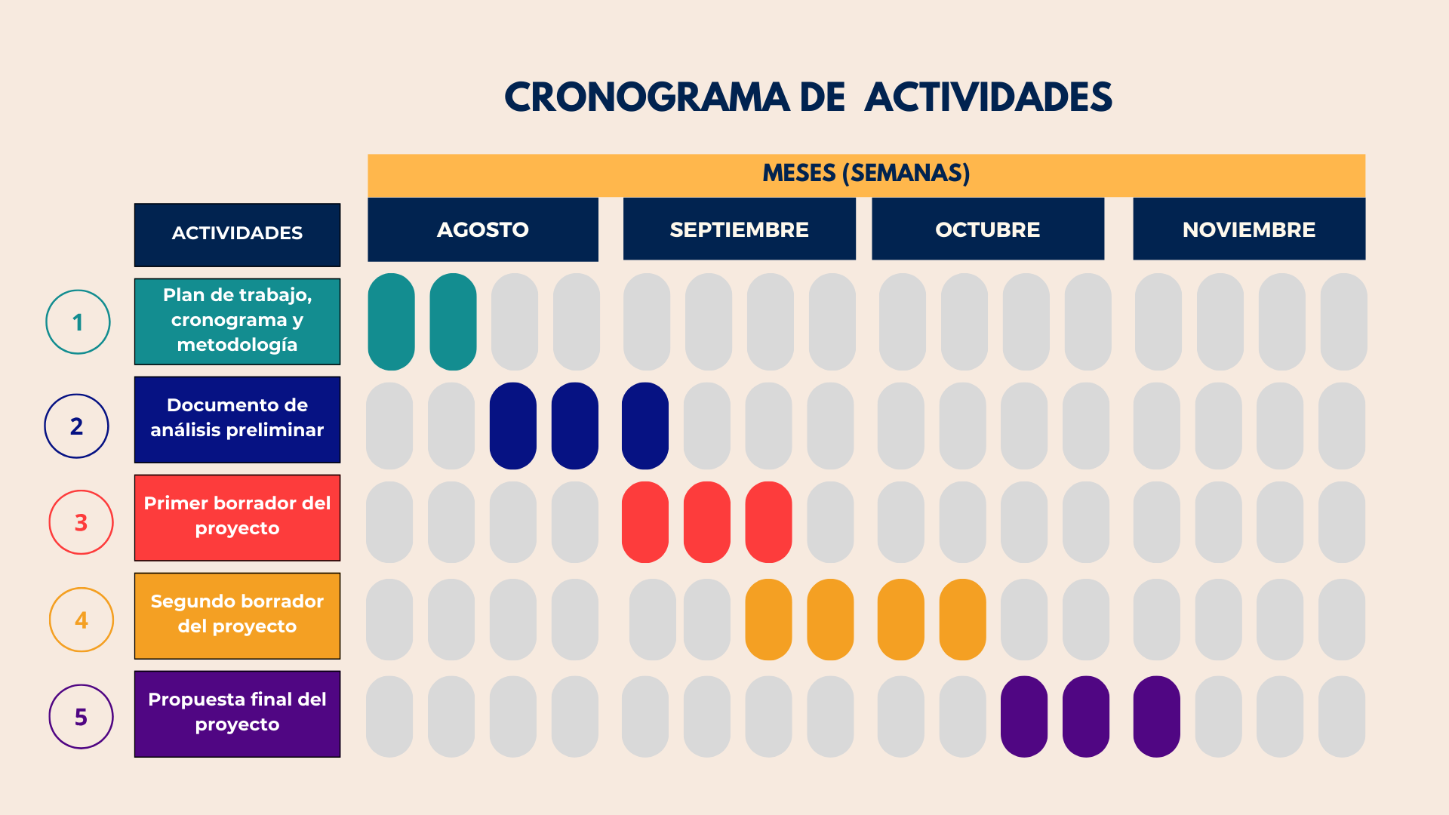
Cronograma de actividades

Slide 10
Bibliografía
Rodríguez, J. H. V. (2021, junio). Diseño e Implementación de un Sistema POS, con Módulo de Gestión de Inventario de Productos para Clientes y Perfiles de Usuario, Aplicando Metodología RUP. Repository.unad.edu.co. https://repository.unad.edu.co/bitstream/handle/10596/41806/jhvillamilr.pdf?sequence=1&isAllowed=y

Slide 11
Conclusiones
Optimización de Procesos y Mejora en la Toma de Decisiones
En conclusión, el desarrollo de un software POS especializado para el sector de licores representa una solución eficaz para los problemas actuales de gestión de inventarios y ventas. Este proyecto ofrece múltiples beneficios en términos de eficiencia, reducción de costos y fortalecimiento de la competitividad del sector, sentando las bases para una mejora continua en la gestión operativa y en la experiencia del cliente

Slide 12
Gracias

